Slide 1
Бизнес процесс открытия депозита-овернайта
Кельбас Павел Степанович

Slide 2
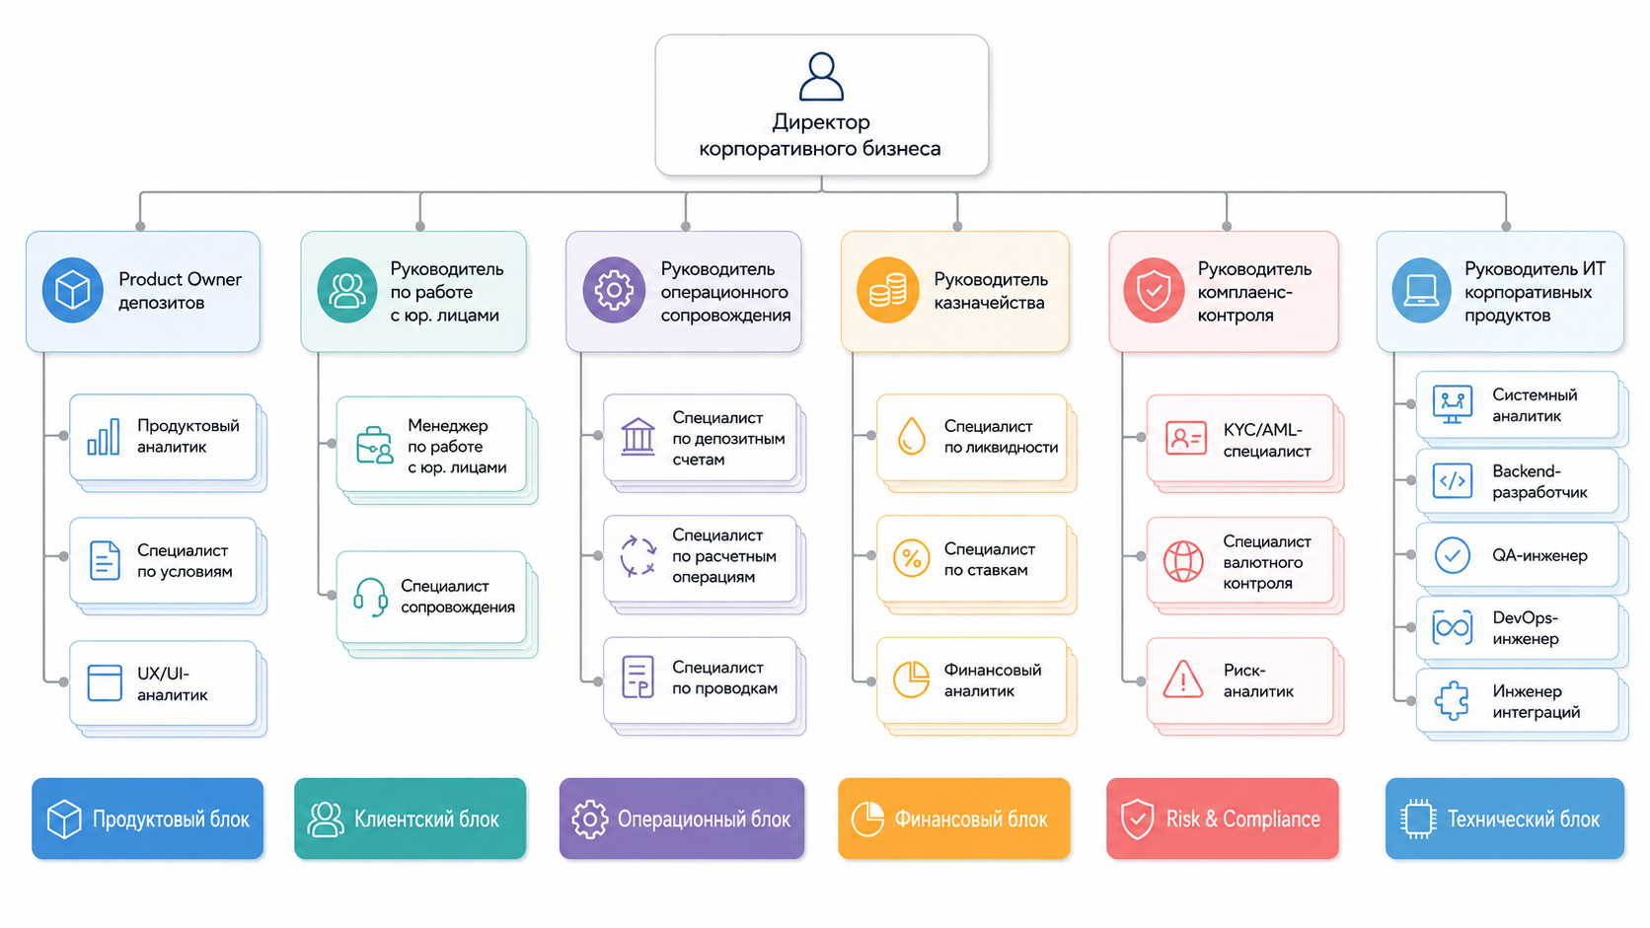
Организационная структура

Slide 3
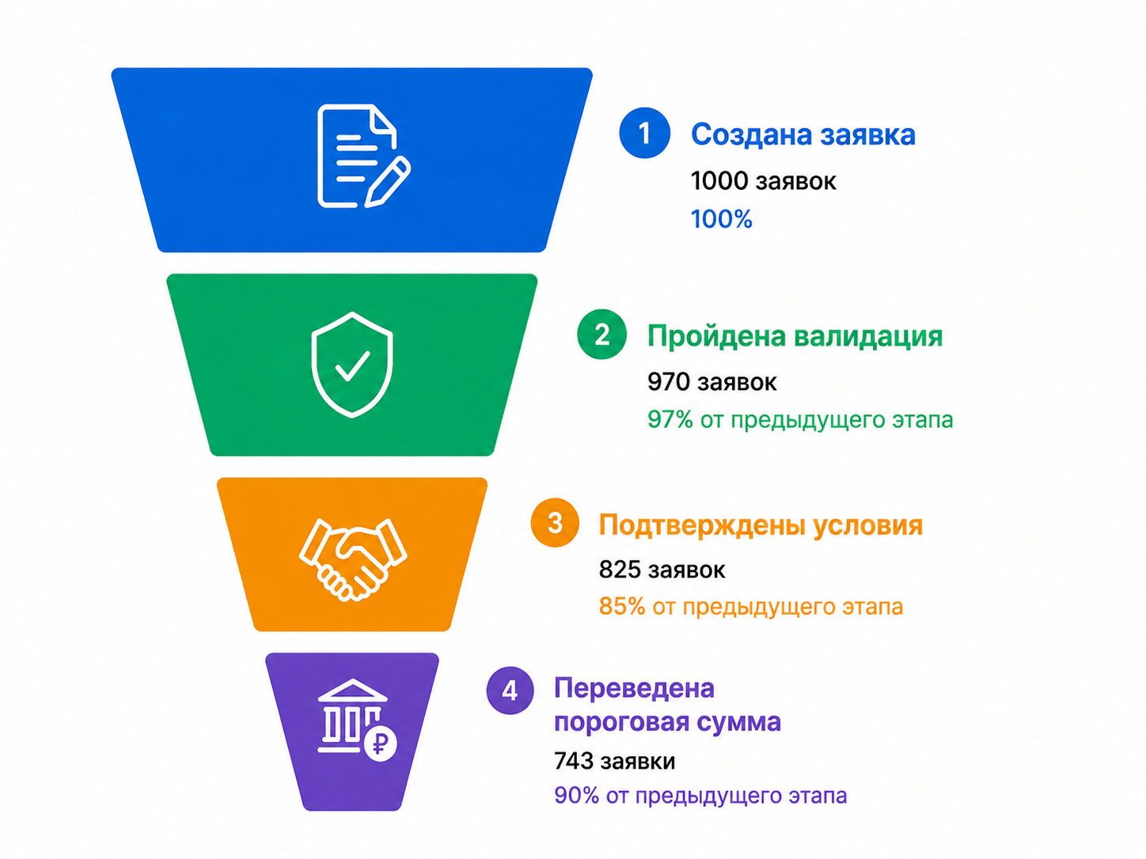
Воронка открытия депозита-овернайта

Slide 4
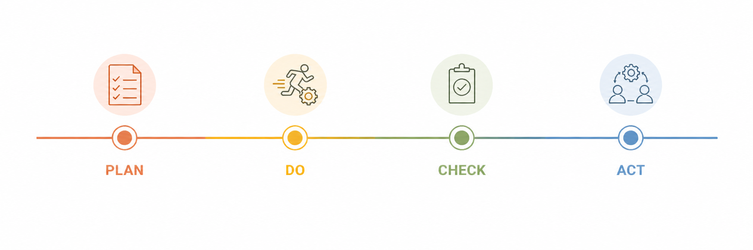
PDCA операционной команды
Команда: операционный блок
Цели периода:
Активировать депозиты до конца операционного дня
Снизить ошибки списания и зачисления
Исключить зависшие заявки
Обеспечить корректность проводок
Руководитель координирует обработку исключений.
Специалисты по деп. счетам контролируют открытие депозитного счета.
Специалисты по расч. операциям отслеживают перевод пороговой суммы, списание и зачисление средств.
Специалисты по проводкам проверяют отражение операции в учете.
Ежедневно проверяются KPI процесса. Анализируются заявки, зависшие после перевода пороговой суммы.
Проверяются ошибки списания, зачисления и проводок.
Разбираются причины неактивированных депозитов
Обновляются регламенты обработки исключений. Настраиваются алерты по зависшим заявкам. Формируются задачи для ИТ, продукта, комплаенса или казначейства. Проверяется эффект после изменений.

Slide 5
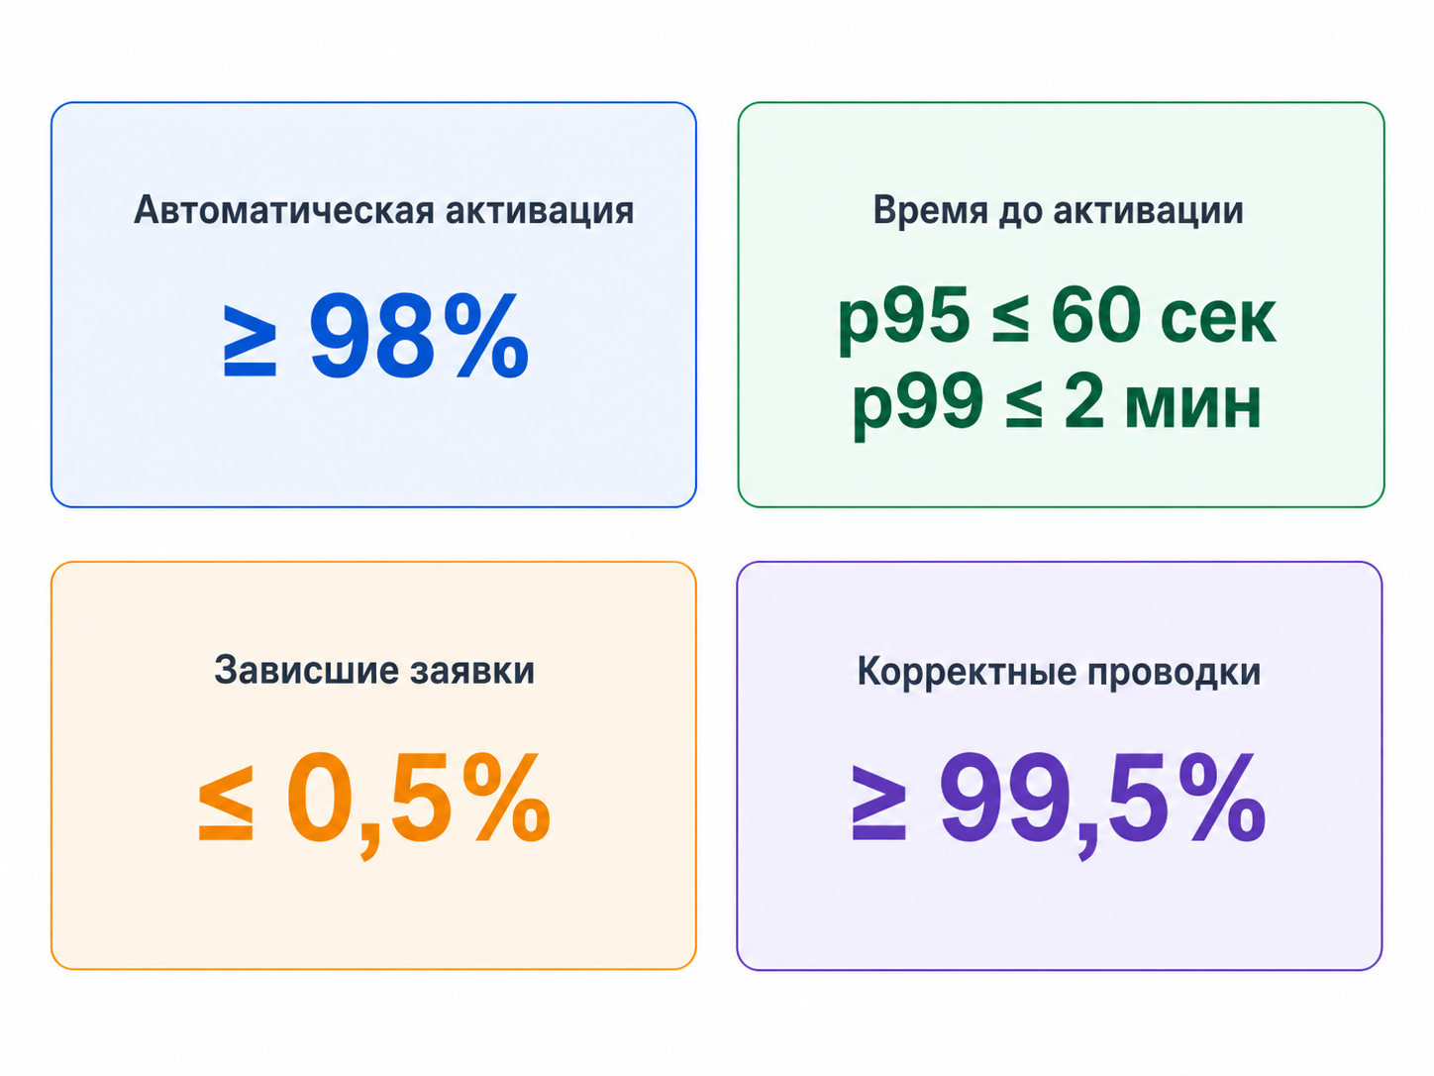
KPI операционной команды

Slide 6
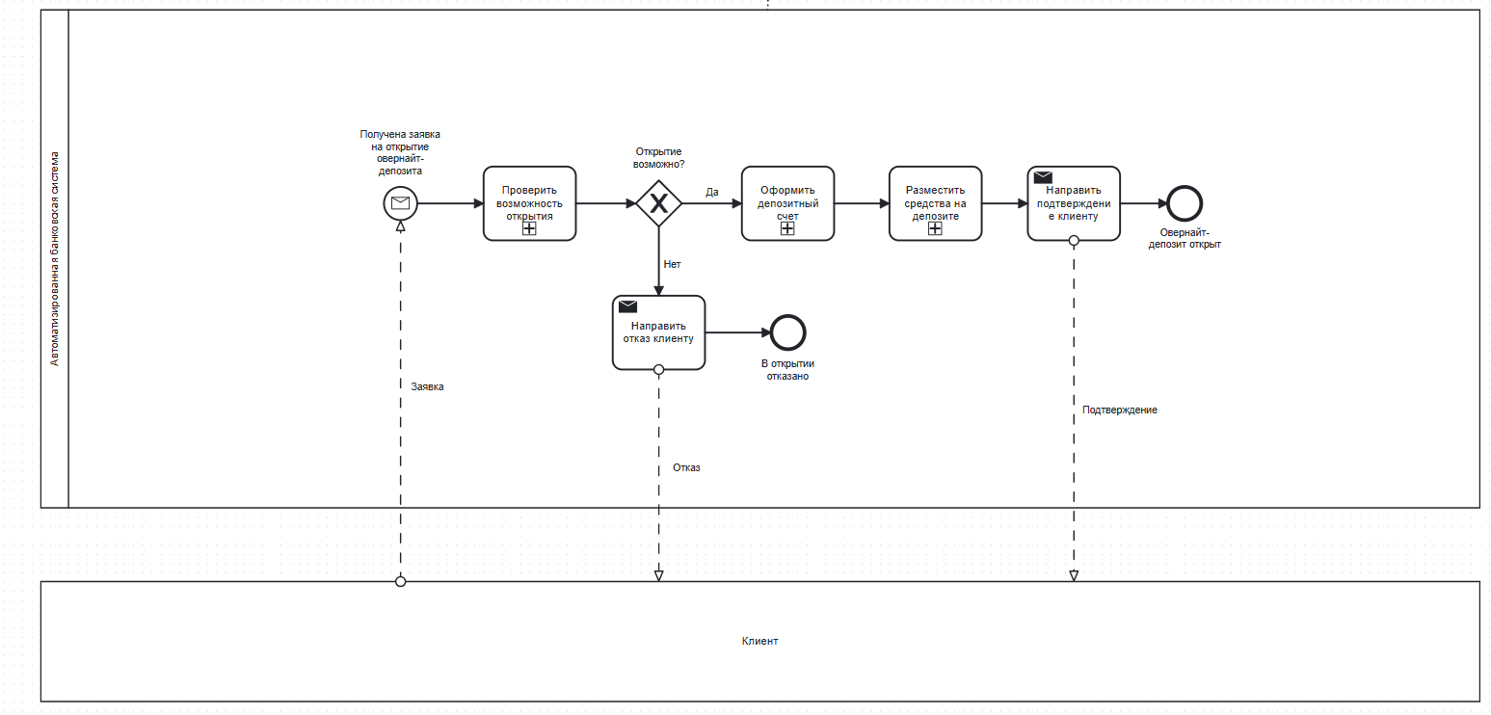
AS IS процесса открытия овернайт-депозита: L1

Slide 7
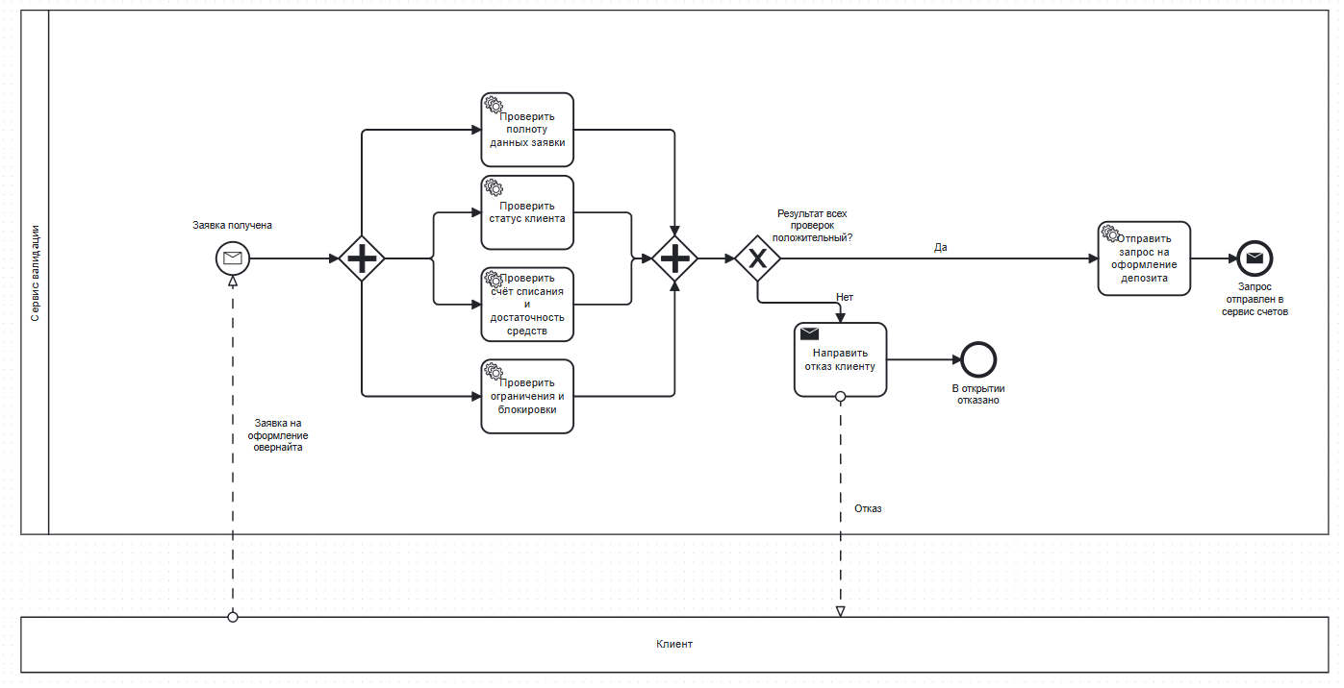
AS IS процесса открытия овернайт-депозита: Валидация

Slide 8
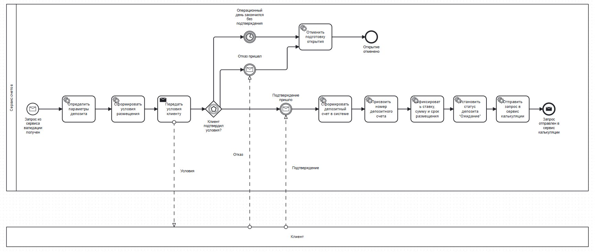
AS IS процесса открытия овернайт-депозита: Создание счета

Slide 9
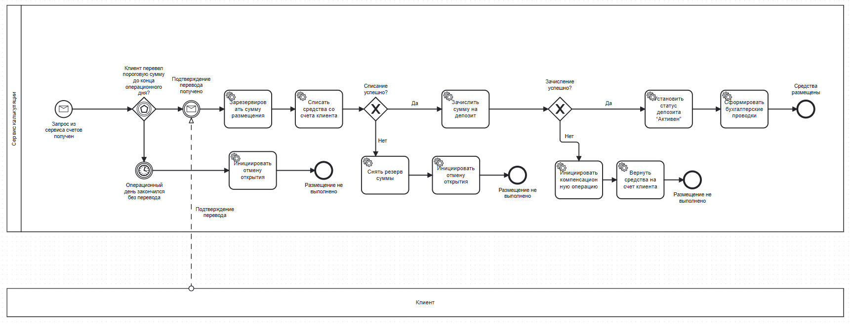
AS IS процесса открытия овернайт-депозита: Размещение средств

Slide 10
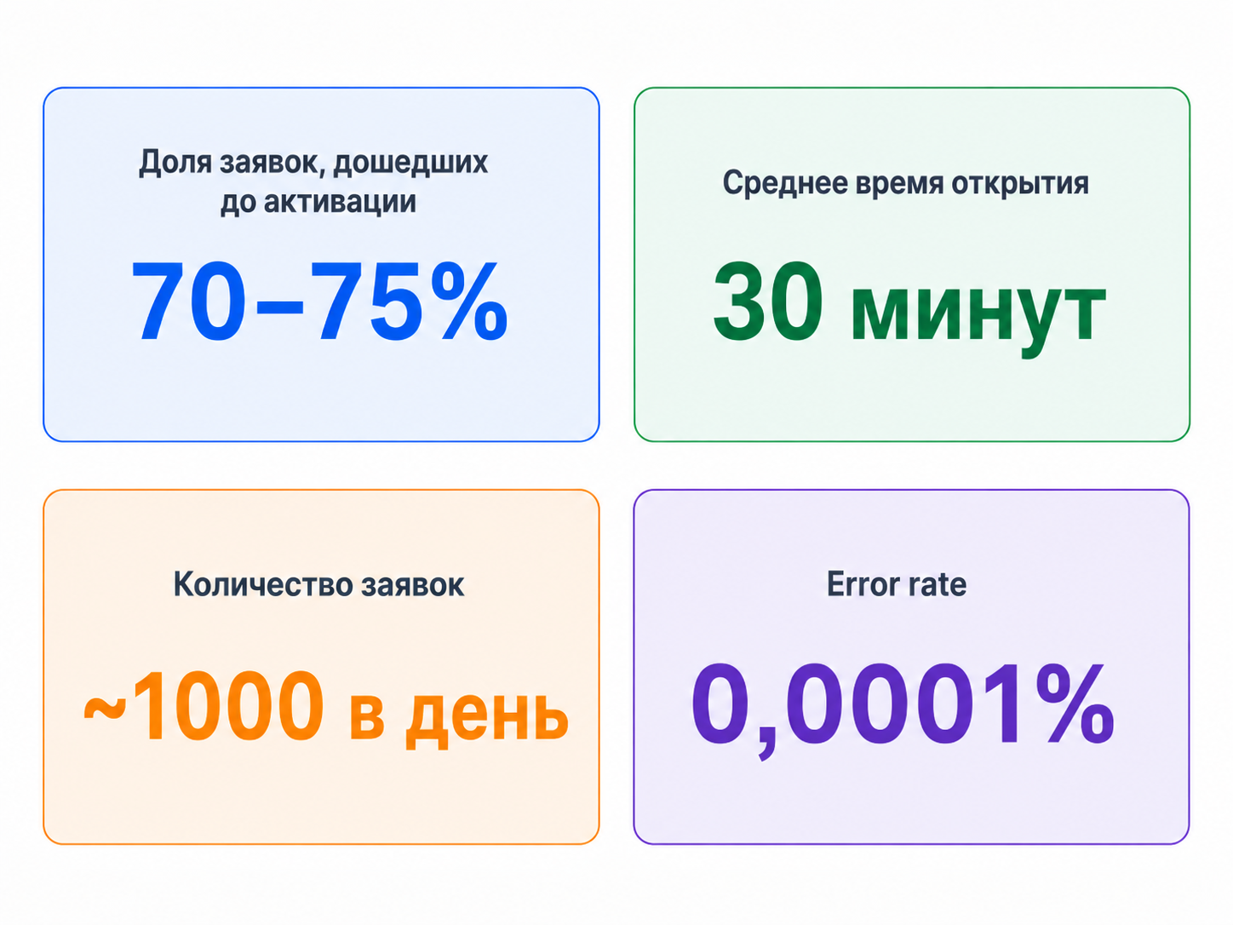
Метрики процесса AS IS

Slide 11

Черный лебедь: требования ЦБ

Slide 12
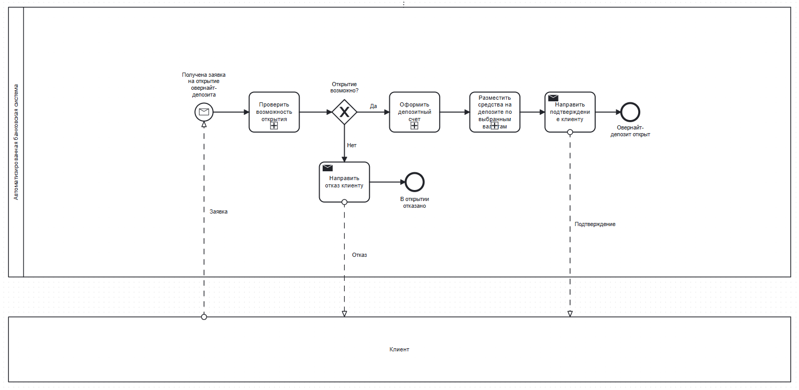
TO BE процесса открытия овернайт-депозита: L1

Slide 13
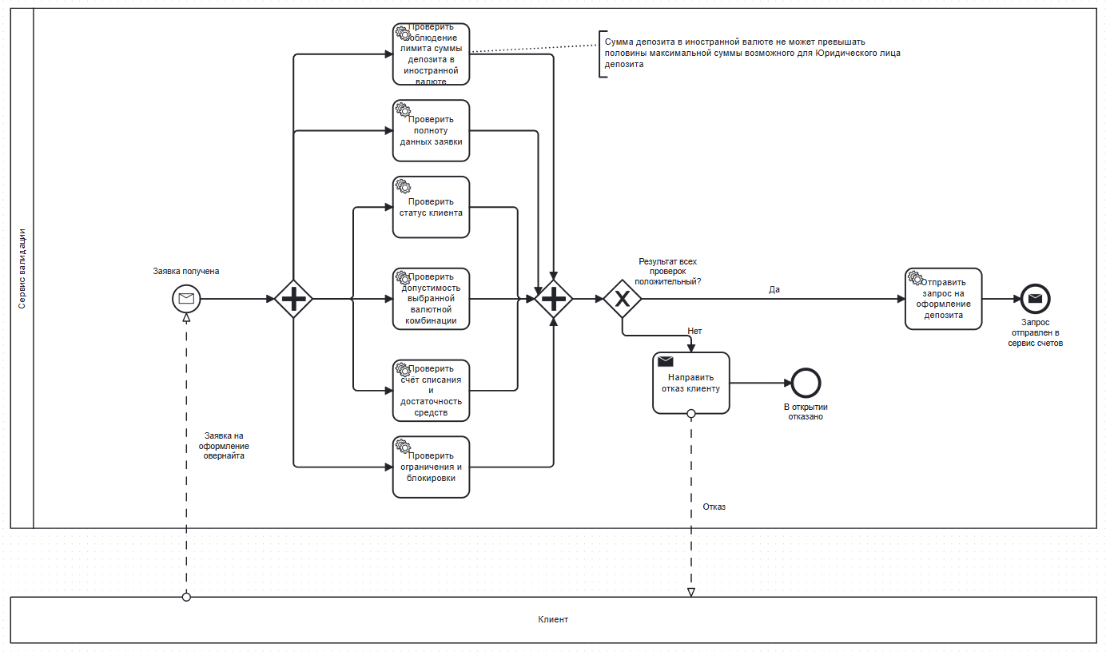
AS IS процесса открытия овернайт-депозита: Валидация

Slide 14
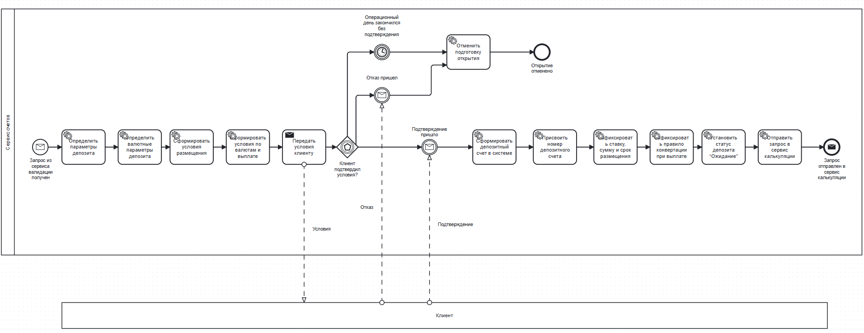
AS IS процесса открытия овернайт-депозита: Создание счета

Slide 15
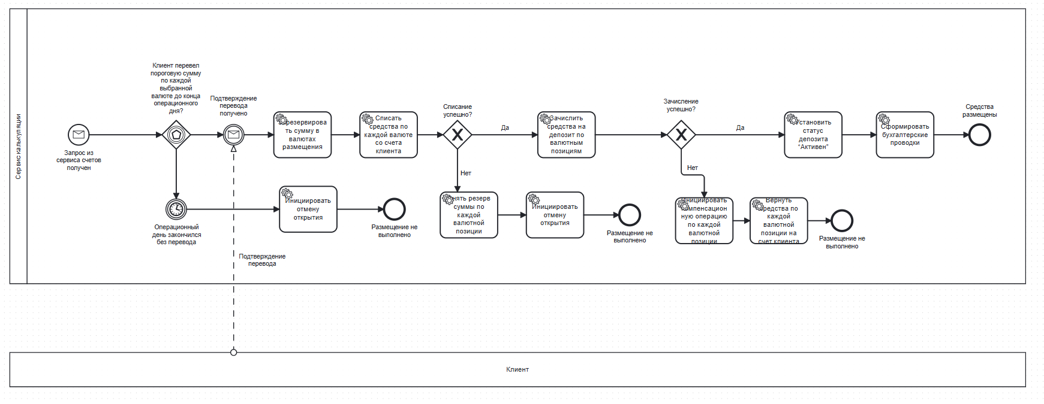
AS IS процесса открытия овернайт-депозита: Размещение средств

Slide 16
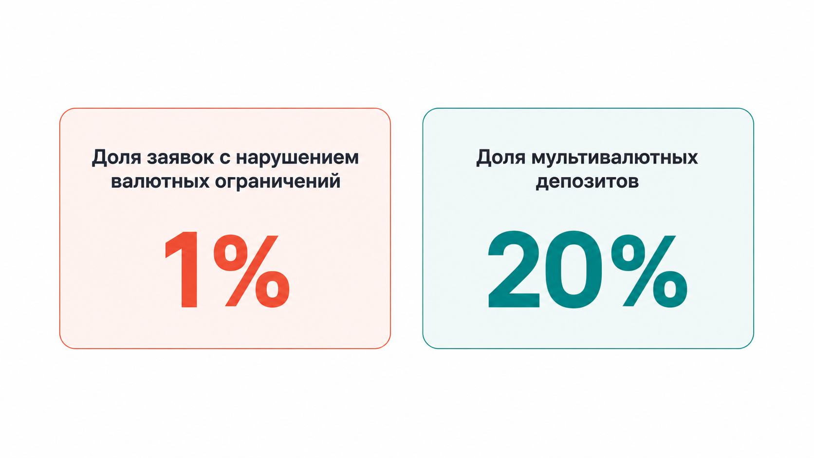
Метрики процесса TO BE

Slide 17
PDCA проектной команды: MVP мультивалютных депозитов
Команда: продуктовый блок
Цель периода:
Запустить MVP мультивалютного открытия овернайт-депозита.
Product Owner задает границы MVP
Системный аналитик описывает изменения в сервисах
UX / UI-аналитик проектирует выбор валюты в заявке. Backend-разработчик реализует валютные параметры и проверку лимита.
QA проверяет основные сценарии открытия.
Измеряется доля мультивалютных депозитов. Проверяется доля нарушений валютных ограничений. Анализируются ошибки открытия мультивалютных заявок. Сравнивается время открытия с AS IS.
Закрепляются рабочие сценарии.
Проблемы MVP переносятся в backlog.
Уточняются правила валидации. Корректируются интерфейс, ошибки и backend-логика.

Slide 18
PDCA проектной команды: Оптимизация и исправление ошибок
Команда: продуктовый блок
Цель периода:
Исправить ошибки MVP и стабилизировать мультивалютный процесс.
Уточняется расчет лимита 50%. Улучшаются подсказки клиенту. Дорабатывается валютная валидация. Настраивается мониторинг ошибок. Проводится регрессионное тестирование.
Проверяется доля заявок с нарушением валютных ограничений.
Анализируется доля мультивалютных депозитов.
Проверяется корректность лимита 50%.
Контролируются ошибки интеграций и время открытия.
Рабочие правила закрепляются в TO BE.
Ошибочные сценарии закрываются доработками.
Обновляются тесты и мониторинг.
Решается вопрос о масштабировании мультивалютного сценария.

Slide 19
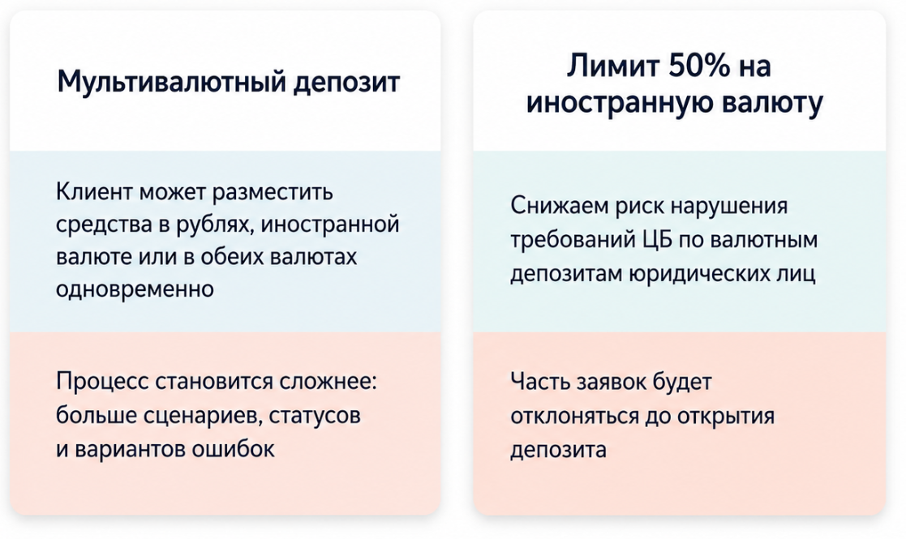
Риски и trade-off TO BE

Slide 20
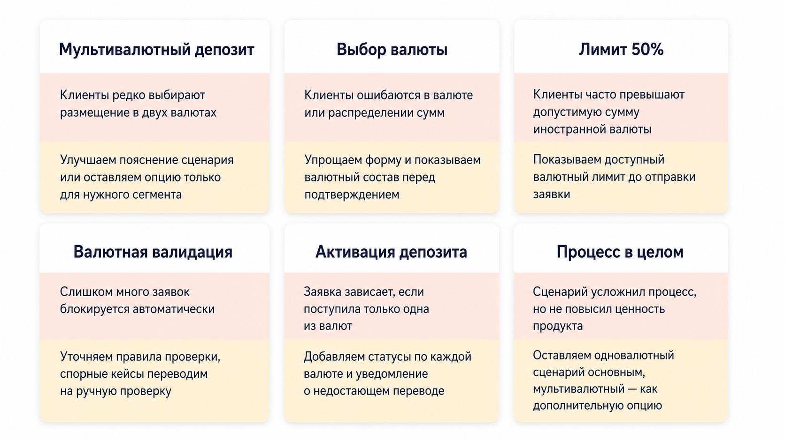
Альтернативные сценарии

Slide 21
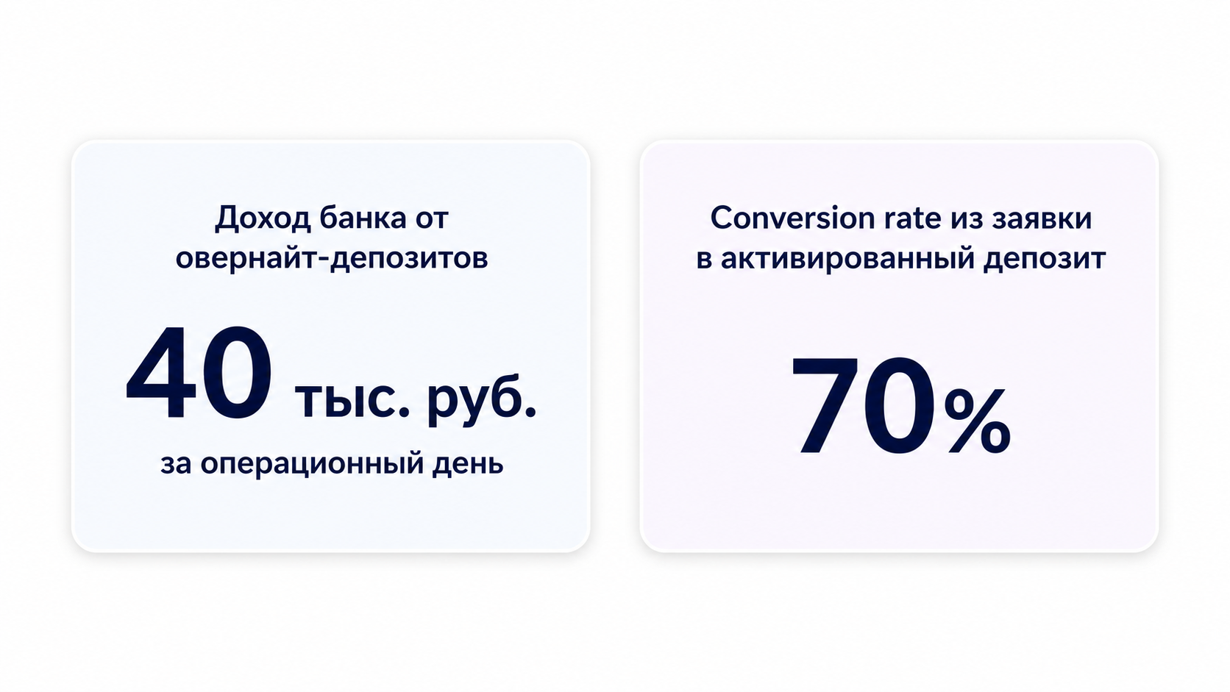
Nord star метрики

Slide 22
Вывод
В результате анализа стало видно, что ключевая проблема процесса открытия овернайт-депозита заключается не в технической возможности открыть депозит, а в способности банка быстро адаптировать продукт к новым бизнес- и регуляторным условиям без потери управляемости процесса.
Переход от AS IS к TO BE показывает, что добавление мультивалютности делает продукт более ценным для юридических лиц, но одновременно повышает сложность процесса. Появляются новые варианты клиентского поведения, дополнительные проверки, валютные ограничения и риск увеличения числа отказов. Поэтому само изменение процесса недостаточно: его необходимо сопровождать мониторингом метрик, PDCA-циклами и четким распределением ответственности между командами.

